Slide 1


2°Encontro DAA
04 / Agosto / 2015
Diretoria de Aplicações de Arquitetura

Slide 2


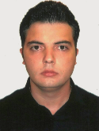

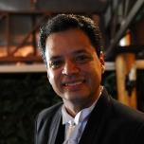

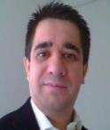

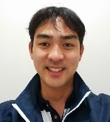

Boas Vindas
Raquel Fares
Lilian Elias
Evaldo Lisboa Queiroz
Odair Junior
Líder de Aplicações de Gestão Empresarial
Renato Farkas Lima
Marisa Santos da Silva
Líder de Aplicações Comerciais
James Camargo
Líder de Aplicações SAP
Luciano Abrantes
Danilo Tadashi Doi
Líder de Aplicações de Negócio
Eliseu Oliveira

Slide 3

Agenda
Projeto Melhoria Contínua dos Serviços de TD
Status dos Projetos
Plano Tático
Reconhecimento
Agosto
04

Slide 4
Agenda
Projeto Melhoria Contínua dos Serviços de TD
Status dos Projetos
Plano Tático
Reconhecimento
Agosto
04

Slide 5


MELHORIA CONTÍNUA DOS SERVIÇOS DE TD
LANÇAMENTO
DO PROJETO
VP Tecnologia Digital
22 Junho 2015

Slide 6

Melhoria Contínua dos Serviços de TD
RETROSPECTIVA…
2012-2013
2014
2015
TD é definido como um processo de negócio
evoluções e entregas
de negócio relevantes
produtividade
da operação
desenho e implementação
novo modo de operar TD
nasce a melhoria
dos serviços
CHACON | Consultoria Ilimitada
nasce o Metrô
nasce o BES
Lançamento do Projeto _ 22 jun 2015

Slide 7
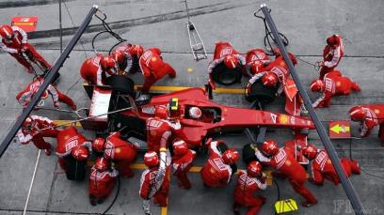
Melhoria Contínua dos Serviços de TD
O QUE QUEREMOS ALCANÇAR
2015-
ganhos de sinergia entre as áreas e
melhoria efetiva da qualidade dos nossos serviços
evolução – e não revolução – é a tônica desta transformação!
não é sobre Tecnologia...
é sobre Negócios!
CHACON | Consultoria Ilimitada
Lançamento do Projeto _ 22 jun 2015

Slide 8
Melhoria Contínua dos Serviços de TD
FOCOS
_desenvolver e manter práticas baseadas em processos
_evolução permanente dos resultados dos Serviços de TD - eficiência e eficácia de nossos profissionais
_aumentar de forma gradual e sustentável a contribuição da TD para a estratégia de negócios Natura
CHACON | Consultoria Ilimitada
Lançamento do Projeto _ 22 jun 2015

Slide 9

Melhoria Contínua dos Serviços de TD
FORÇAS CONTRÁRIAS…
  orientação insuficiente
  para implantar
falta de tempo
falta de apoio
da liderança
maturidade
do time
CHACON | Consultoria Ilimitada
Lançamento do Projeto _ 22 jun 2015

Slide 10
Melhoria Contínua dos Serviços de TD
E MAIS…
_dúvidas sobre a propriedade e autoridade dos processos
_falta de revisão periódica dos processos
_dificuldade para manter disciplina de execução
_hábitos, usos e costumes e a
natural resistência às mudanças
CHACON | Consultoria Ilimitada
Lançamento do Projeto _ 22 jun 2015

Slide 11
Melhoria Contínua dos Serviços de TD
SOMOS TODOS APEGADOS AOS NOSSOS HÁBITOS
Tstee sua rnisêtecsia a mdunaças...
Leia as cores das palavras, não as palavras!
vermelho – azul – preto – amarelo – preto
vermelho – verde – cinza – azul – amarelo
laranja – roxo – roxo – branco – vermelho
verde – preto – verde – azul – vermelho
azul – amarelo – branco – vermelho – cinza
CHACON | Consultoria Ilimitada
Lançamento do Projeto _ 22 jun 2015

Slide 12

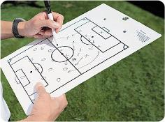
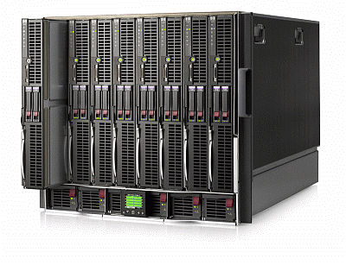

Melhoria Contínua dos Serviços de TD
MUDANÇA
É difícil mudar?
Pessoas
Produtos
Processos
Parceiros
CHACON | Consultoria Ilimitada
Lançamento do Projeto _ 22 jun 2015

Slide 13


Melhoria Contínua dos Serviços de TD
MUDANÇA
É possível melhorar sem mudar?
“Fazer sempre as mesmas coisas,
esperando resultados diferentes é insanidade!”
Albert Einstein
CHACON | Consultoria Ilimitada
Lançamento do Projeto _ 22 jun 2015

Slide 14
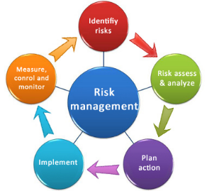
Melhoria Contínua dos Serviços de TD
HIPÓTESES PARA TESTAR
Catálogo de Ofertas e Serviços
Tratamento de Incidentes e Requisições
Problemas e Root Cause Analysis
Prazos
SLA, OLA, UC
Gestão do Conhecimento
Eficácia dos controles de Mudanças
Demandas e Insumos para Projetos
Indicadores que suportam a Decisão
CHACON | Consultoria Ilimitada
Lançamento do Projeto _ 22 jun 2015

Slide 15
Melhoria Contínua dos Serviços de TD
DESAFIOS DO PROJETO
  priorização das
  oportunidades de melhorias
  qualidade e conformidade
  (Metrô)
  PDCA
qualidade
inegociável
atitudes e comportamentos
indicadores
e ação
CHACON | Consultoria Ilimitada
Lançamento do Projeto _ 22 jun 2015

Slide 16
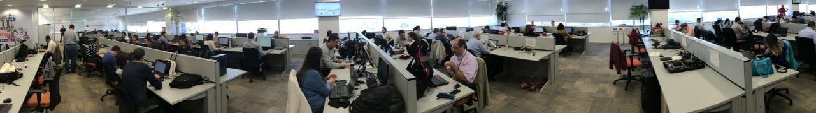
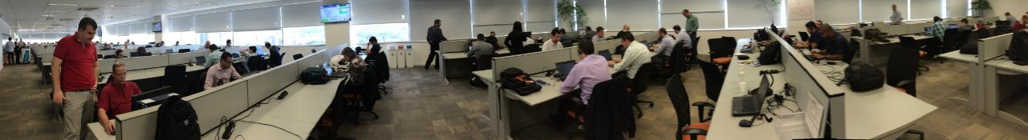
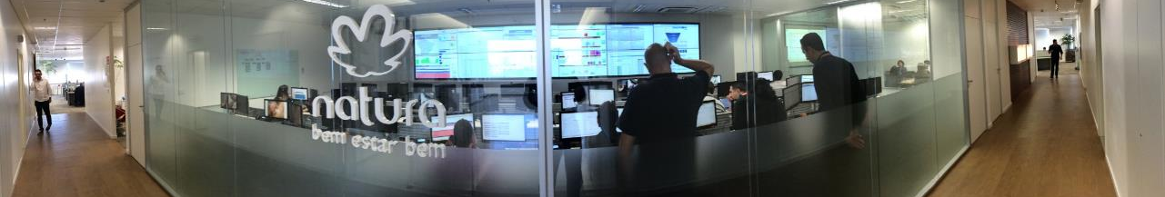
Melhoria Contínua dos Serviços de TD
TIME DE PROJETO
CHACON | Consultoria Ilimitada

Slide 17
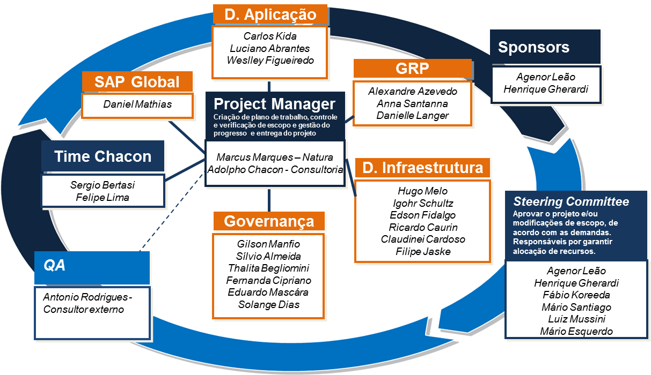
Melhoria Contínua dos Serviços de TD
TIME DE PROJETO
CHACON | Consultoria Ilimitada
Lançamento do Projeto _ 22 jun 2015

Slide 18
Melhoria Contínua dos Serviços de TD
TIMELINE DO PROJETO
Lançamento do Projeto
09/Jun/2015
18/Ago/2015
Planejamento e Estratégia
Riscos e GAPs
Assessment
Quick-Wins!
Plano de Ação
Indicadores
Workshop - Processo de Melhoria Contínua
CHACON | Consultoria Ilimitada
10 semanas
Lançamento do Projeto _ 22 jun 2015

Slide 19

Melhoria Contínua dos Serviços de TD
#TAMOJUNTO
Mas eu não tenho
nada com isso.
O FURO É DO SEU
LADO DO BARCO!
Me ajuda.
Precisamos sair
dessa
situação!
CHACON | Consultoria Ilimitada
Lançamento do Projeto _ 22 jun 2015

Slide 20

Melhoria Contínua dos Serviços de TD
OBRIGADO!
#tamojunto
#foconoresultado
#pegaprasi
#menosémais
#promessaédívida
CHACON | Consultoria Ilimitada
#semmelindre
Lançamento do Projeto _ 22 jun 2015

Slide 21
Agenda
Projeto Melhoria Contínua dos Serviços de TD
Status dos Projetos
Plano Tático
Reconhecimento
Agosto
04

Slide 22







Timeline
Estabilização estatística
Redução do backlog de chamados
Contrato Tecnolab
Negociação Accenture
GCC Estrutural
UpGrade ATG & Endeca Search
Estabilização Preventivo
Release SAP e Capta
CNO Estrutural
Check Logistico
2° Encontro DAA 2015
sap global, palletshep, diferimento do ICMS, conciliação de estoques, evoluções do capta, chip natura, mpos, pacote de evoluções.
1° Encontro DAA 2015
VC Conet@
Junho
Julho
Agosto
Contratação dos motores de credito e cobrança
Arquitetura Ginga
Arquitetura de referência CMS
Contrato Compasso
Novo Plin
Contrato sysmap
Release Mensal
Melhorias CNO
Contrato CI&T
Release Mensal
1° revisão do modelo operacional de teste
Up Grade Comércio Exterior
Excelência FV
Release SAP e Capta – 27.07 (sap global, palletshep, diferimento do ICMS, conciliação de estoques, evoluções do capta, chip natura, mpos, pacote de evoluções)
Novo site Hipócrates – Cosmetovigilância -
Site adoro maquiagem -
Melhorias CNO

Slide 23
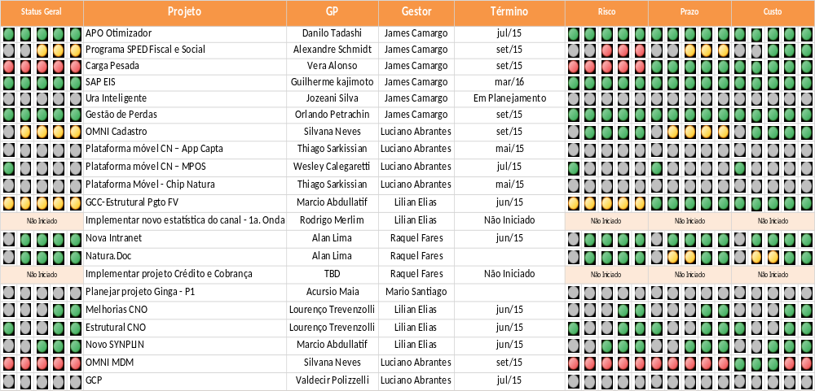
Portfólio Prioritário DAA
Dentro do Prazo
Atraso sem impacto na data final
Atraso com impacto na data final
Concluído
Sem Status
Não Iniciado

Slide 24
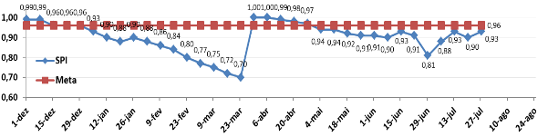
GG Projetos
SAP CRM CF
FCusto = 1,00
IGP = 0,93
Curva SPI = 0,93
Status do Projeto
Principais Marcos
Entregas
Testes Conectividade
08/07/14
Status Geral
Tendência
Testes Integrados C1
29/07/15
Custos
Testes Integrados C2
08/08/15
Prazo
Homologação
28/08/15
Próximo Mês
Regressão
28/08/15
Riscos
Entrada Operação
07/09/15
Próximas Atividades Previstas
Principais entregas do período
Atividade | Prazo | Replan | Resp
Aprovar Especif. Func. dos 22 relat. | 14/Jul | 10/Jul | Eloiza Celestino
Efetuar Revisão final e carga dos cenários/casos de testes no HPQC | 27/Jul | 31/Jul | Fábio Franzotti e Márcia Gobbi
Início Ciclo 1 de Testes Integrados | 30/07 | 31/07 | Fábio Franzotti e Márcia Gobbi
Entregar demais Relat. e Carga final de dados ECC p/ ambiente de QA C1 | 31/07 |  | Fábio Franzotti
Capacitação DB | 15/Jul | 02/Ago | Gabriel Barbieri
Concluir aprovações das CRs - Detalhes | 02/Ago |  | Lilian Pedrosa
Lista de requests do SAP ECC p/ simulação de cutover p/ regressão | 04/Ago |  | Vanessa Teixeira
Concluir geração Massa de Dados Adicional Ciclo 2 em TZ2 | 07/Ago |  | Rodolfo Brito
Suporte aos Testes Integrado – Ciclo 2 | 08/Ago |  | Vanessa Teixeira
Testes Integrados Ciclo 1 – Finalizado – Detalhes
Testes Integrados Ciclo 2 – 44 testes Aprovados - Detalhes
Conclusão da geração das massas de dados do teste integrado Ciclo 2
Aprovação de 4 especificações funcionais de BW/BO
Construção das IT Concluídas
Pontos de Atenção da semana
Atrasos nos testes integrados do ciclo 2 devido ao problema do link de comunicação e erros na carga dos scripts no HP-QC
Indisponibilidade do CRM e OSB: Impacto nos Testes Integrados Ciclo 2 (1,5Horas)
Lentidão ambiente de testes: HPQC e SAP CRM – problema de link
  Problemas com a massa de dados do Rede Natura (Impacto de 8 Horas nos Testes Integrados) devido ao atraso no deploy do BioChile por Infra
  Ajustes no Auto Atendimento: estimativa disponbilizada pela TQI em 28/7, fechar discussão dos impactos
Sintomas 6604 e 6621: A área de transportes fará a abertura de SEs p/ revisão das soluções técnicas existentes. O projeto terá que avaliar o impacto das CRs relacionadas (p/ adaptar solução desenvolvida p/ go-live)
Custo adicional do Projeto devido a Postergação do TDF para Janeiro/2016
Decisões Requeridas
Carga de Linha e Produto em produção: e rotina de atualização pós go live. Definição pendente junto ao negócio
Novas regras do Fcontrol: Entrega da CR e data de entrega p/ alinham com usuário
Evolução da V8: Calculo de redespacho.
    Ajustes no Auto Atendimento: Verificar custo e prazo para ajustes com a TQI ;
NÃO INICIADO
DENTRO DO PRAZO
SPI = > 0,96
ATRASO, SEM IMPACTO DATA FINAL ETAPA
SPI: < 0,96
ATRASADO, COM IMPACTO DATA FINAL DA ETAPA
SPI < 0,96
CONCLUÍDO
SEM STATUS

Slide 25
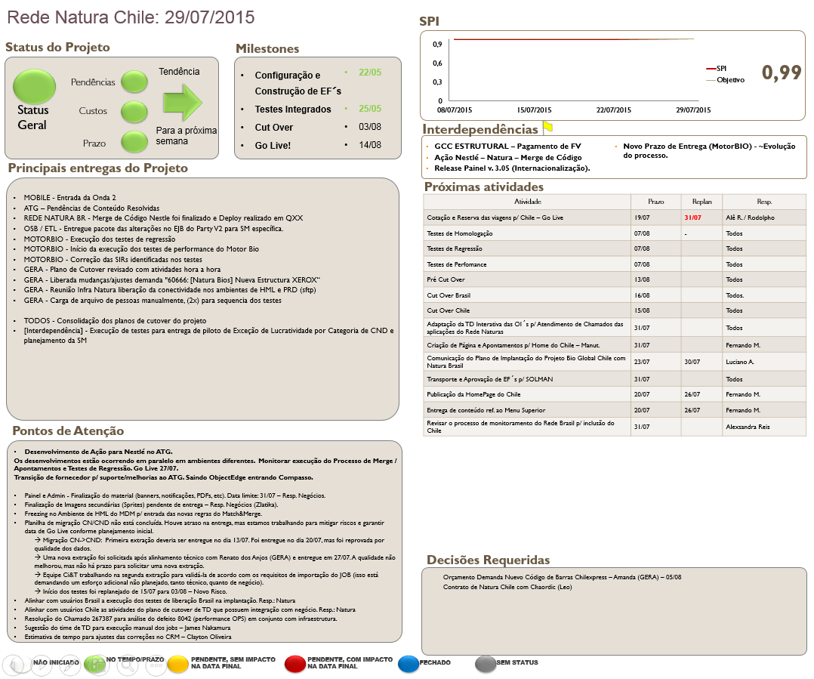

Slide 26


Papéis DAA – Experiência Projeto GCC
Explosão de Objetivo
Pagamento GRs/GVs e
CNO
Plano de Carreira
Estatística Datamart Hyperion SAP FI SAP RH
Technolab NTT Data EPI Use Accenture Mazzatech RCC Infra
Planejamento de Vendas - CSC – TD
Foco na Qualidade da Solução Técnica
Aporte de Conhecimento aos parceiros
Visão de Interdependência
KPIs para apoio ao GP
Interface técnica para equipe do Projeto
Escopo, Cronograma, Entregas
Gestão da Equipe
Gestão Financeira e Contratos
Comunicação
Influência e gerenciamento de conflitos
Tomada de Decisão
Líder
Técnico
GP

Slide 27
Agenda
Projeto Melhoria Contínua dos Serviços de TD
Status dos Projetos
Plano Tático
Reconhecimento
Agosto
04

Slide 28






Atualização Plano Tático
Arquitetura
Forma de Atuação
Qualidade
Arquitetura de Referência
Visão As Is por Pace Layered
Visão Futura
    Principais movimentos para 2015
    Movimentos para 2016
Ciclo de desenvolvimento de aplicação
Releases
Check List de Projetos
Requisitos
Sustentação – Situação Atual
Evolução testes (fábrica, ferramenta, abordagens, etc)
Sourcing
Gestão
Pessoas
Modelo de Contratação – Evolução
Modelo de Contratação - Sustentação
Atuação DA Projetos X Sustentação X DI
Nova Estrutura Organizacional
Clusterização e Papéis
Capacitação
Equipe Engajada

Slide 29
Atualização Plano Tático
Arquitetura
Forma de Atuação
Qualidade
Arquitetura de Referência
Visão As Is por Pace Layered
Visão Futura
    Principais movimentos para 2015
    Movimentos para 2016
Ciclo de desenvolvimento de aplicação
Releases
Check List de Projetos
Requisitos
Sustentação – Situação Atual
Evolução testes (fábrica, ferramenta, abordagens, etc)
Sourcing
Gestão
Pessoas
Modelo de Contratação – Evolução
Modelo de Contratação - Sustentação
Atuação DA Projetos X Sustentação X DI
Implantação Clarity
Nova Estrutura Organizacional
Clusterização e Papéis
Capacitação
Equipe Engajada

Slide 30

Atualização Plano Tático
Arquitetura
Arquitetura de Referência
Visão As Is por Pace Layered
Visão Futura
    Principais movimentos para 2015
    Movimentos para 2016

Slide 31
Arquitetura
Atividade
Etapa
Data Prevista
Novo Capta
80%
Em execução
Set/15
CMS
30%
Site CF
Out/15
Interatividade
10%
Desenho da Solução
Dez/16
Solman
30%
Desenho da Solução
Jan/16
Estatístisca + ECC
30%
Desenho de Solução
Set/15

Slide 32
Arquitetura
Atividade
Etapa
Data Prevista
SAP AIF
30%
Em execução
Jan/16
Desenho de solução/Busca CN
API
10%
Dez/15
Archive
15%
Mar/16
Em execução

Slide 33
Atualização Plano Tático
Arquitetura
Forma de Atuação
Qualidade
Arquitetura de Referência
Visão As Is por Pace Layered
Visão Futura
    Principais movimentos para 2015
    Movimentos para 2016
Ciclo de desenvolvimento de aplicação
Releases
Check List de Projetos
Requisitos
Sustentação – Situação Atual
Evolução testes (fábrica, ferramenta, abordagens, etc)
Sourcing
Gestão
Pessoas
Modelo de Contratação – Evolução
Modelo de Contratação - Sustentação
Atuação DA Projetos X Sustentação X DI
Implantação Clarity
Nova Estrutura Organizacional
Clusterização e Papéis
Capacitação
Equipe Engajada

Slide 34

Atualização Plano Tático
Forma de Atuação
Ciclo de desenvolvimento de aplicação
Releases
Check List de Projetos
Requisitos

Slide 35

Forma de Atuação
Atividade
Etapa
Data Prevista
Governança de ambiente não produtivo e deployment
POC de produtos + revisão de processos (planejamento e operação de ambientes em época de projetos) envolvendo DA e DI
15%
Set/15 – Jan/2016
Plano de release de cada plataforma
30%
Em execução
Jan/16
Gestão de Desenvolvimento Ágil
75%
Migração
Set/15
Integração contínua
40%
Desenho da Solução
Out/15

Slide 36

VISÃO DO PROCESSO DE DESENVOLVIMENTO
BITBUCKET
Proceso automatizado, frequente e transparente
JENKINS
JIRA
CONFLUENCE
SONAR

Slide 37
COMPOSIÇÃO DE FERRAMENTAS DE GESTÃO E CONTROLE
CA CLARITY
Gestão de Portfólio, Idéias, Projetos e documentação de projeto
JIRA
Gestão de Pipeline de desenvolvimento
CONFLUENCE
Repositório de documentação para Product Features
BITBUCKET
Repositório de Código Fontes
SONAR
Monitoramento de qualidade de código fonte
JENKINS
Integracão contínua, testes unitários automatizado, análise de boas práticas, de código e integração do build)
Gestão do Desenvolvimento (Feature to Code)
Integração contínua (Code to Deploy)

Slide 38
Forma de Atuação
Atividade
Etapa
Data Prevista
Release – 4 movimentos
0%
Não Iniciado
Dez/15
Check list de projetos
30%
Implantação
Dez/15

Slide 39
Forma de Atuação
Oque é?
Guideline para execução de projetos, orientado pelas tecnologias
Porque fazer?
Padronização de projetos
Garantia de que tudo está sendo lembrado
Boas práticas de projetos
Entrega com mais qualidade
Contratação correta
Facilidade para geração de indicadores

Slide 40
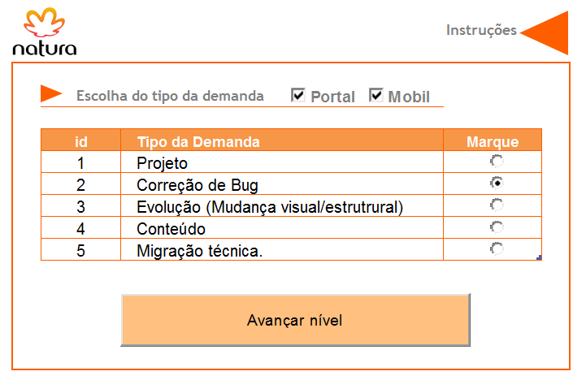
Forma de Atuação

Slide 41
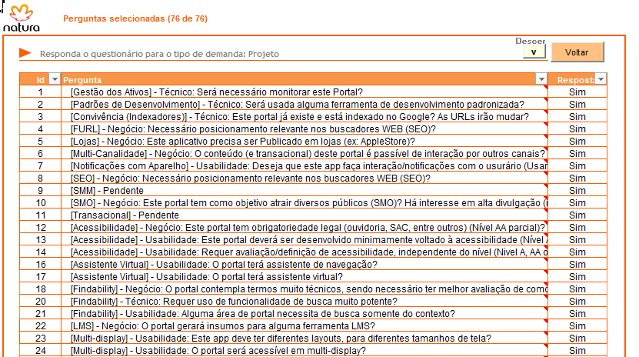
Forma de Atuação

Slide 42
Atualização Plano Tático
Arquitetura
Forma de Atuação
Qualidade
Arquitetura de Referência
Visão As Is por Pace Layered
Visão Futura
    Principais movimentos para 2015
    Movimentos para 2016
Ciclo de desenvolvimento de aplicação
Releases
Check List de Projetos
Requisitos
Sustentação – Situação Atual
Evolução testes (fábrica, ferramenta, abordagens, etc)
Sourcing
Gestão
Pessoas
Modelo de Contratação – Evolução
Modelo de Contratação - Sustentação
Atuação DA Projetos X Sustentação X DI
Implantação Clarity
Nova Estrutura Organizacional
Clusterização e Papéis
Capacitação
Equipe Engajada

Slide 43

Atualização Plano Tático
Qualidade
Sustentação – Situação Atual
Evolução testes (fábrica, ferramenta, abordagens, etc)

Slide 44
Qualidade
Atividade
Etapa
Data Prevista
Sustentação integrada ao cilco de vida de projetos
5%
Planejamento
Dez/15
Estabilização Sustentação
30%
Conclusão
Dez/15
Evolução Testes
30%
Implantação
Dez/15

Slide 45
Atualização Plano Tático
Arquitetura
Forma de Atuação
Qualidade
Arquitetura de Referência
Visão As Is por Pace Layered
Visão Futura
    Principais movimentos para 2015
    Movimentos para 2016
Ciclo de desenvolvimento de aplicação
Releases
Check List de Projetos
Requisitos
Sustentação – Situação Atual
Evolução testes (fábrica, ferramenta, abordagens, etc)
Sourcing
Gestão
Pessoas
Modelo de Contratação – Evolução
Modelo de Contratação - Sustentação
Atuação DA Projetos X Sustentação X DI
Implantação Clarity
Nova Estrutura Organizacional
Clusterização e Papéis
Capacitação
Equipe Engajada

Slide 46

Atualização Plano Tático
Sourcing
Modelo de Contratação – Evolução
Modelo de Contratação - Sustentação

Slide 47
Sourcing
Atividade
Etapa
Data Prevista
Modelo de contratação Sustentação
80%
Contratações
Out/15
Modelo de contratação Evolução
80%
Contratações
Out/15

Slide 48

Modelo de Contratação - Sustentação
INTERAÇÃO
ANALÍTICOS
REDE NATURA
CAPTAÇÃO VENDA DIRETA
SITE CF
SITE CN
URA
WEB ANALYTICS
ATG
WEB
REDE NATURA MOBILE
CAPTA WEB
CAPTA MOBILE
CADASTRO CND
FICHA ELETRÔNICA
COCRIANDO
Sistemas de Inovação
Extreme Delivery
TEALEAF
PAINEL CND
MPOS
MOVIMENTO NATURA
TABLEAU
MOTORES DE REGRAS DE NEGÓCIO
GESTÃO DE NEGÓCIO
ATG MOTOR
CAPTA MOTOR
ESTRUTURA COMERCIAL E CICLOS
SITES FV
SAP CRM
SAP BO
CADASTRO CN
CAMPANHAS
Hyperion
SAS
Sistemas de Diferenciação
Extreme Knowledge
MOTOR BIO
PROMO
COTAS
PREÇOS
MDM
ESTATÍSTICA DO CANAL
Crédito e Cobrança
SAP BW
TRANSACIONAIS
DATAWAREHOUSE
SAP SD
SAP APO
SAP MM
SAP PP
SAP WM
SAP QM
SAP TRM
KNAPP
WAMAS
INTEGRAÇÃO
Sistemas de Registro
Extreme Reliability
BACKOFFICE
SOA/ETL
SAP HCM
SUCCESS FACTOR
SAP FI
PW.SPED
PW.SATI
NATURA.DOC
SHAREPOINT
ETL BI
JOBS

Slide 49













Modelo de Contratação - Evolução
1 fornecedor
INTERAÇÃO
ANALÍTICOS
REDE NATURA
CAPTAÇÃO VENDA DIRETA
SITE CF
SITE CN
URA
WEB ANALYTICS
SAP e GC
Mobile
CADASTRO CND
FICHA ELETRÔNICA
COCRIANDO
ATG
WEB
REDE NATURA MOBILE
CAPTA WEB
CAPTA MOBILE
TEALEAF
MDM
Sharepoint
PAINEL CND
MPOS
MOVIMENTO NATURA
TABLEAU
TDF
Wamas
MOTORES DE REGRAS DE NEGÓCIO
GESTÃO DE NEGÓCIO
SAP BO
Knapp
ATG MOTOR
CAPTA MOTOR
ESTRUTURA COMERCIAL E CICLOS
SITES FV
SAP CRM
SAS
2 fornecedores
CADASTRO CN
CAMPANHAS
Hyperion
SAP BW
MOTOR BIO
PROMO
COTAS
PREÇOS
MDM
ESTATÍSTICA DO CANAL
Crédito e Cobranca
DATAWAREHOUSE
ATG
TRANSACIONAIS
Capta
INTEGRAÇÃO
SAP SD
SAP MM
SAP PP
SAP WM
SAP QM
SAP TRM
KNAPP
WAMAS
SOA/ETL
TBD
Hyperion
3 (ou mais) fornecedores
BACKOFFICE
ETL BI
SAP HCM
SUCCESS FACTOR
SAP FI
PW.SPED
PW.SATI
NATURA.DOC
SHAREPOINT
JOBS
CMS

Slide 50
Atualização Plano Tático
Arquitetura
Forma de Atuação
Qualidade
Arquitetura de Referência
Visão As Is por Pace Layered
Visão Futura
    Principais movimentos para 2015
    Movimentos para 2016
Ciclo de desenvolvimento de aplicação
Releases
Check List de Projetos
Requisitos
Sustentação – Situação Atual
Evolução testes (fábrica, ferramenta, abordagens, etc)
Sourcing
Gestão
Pessoas
Modelo de Contratação – Evolução
Modelo de Contratação - Sustentação
Atuação DA Projetos X Sustentação X DI
Implantação Clarity
Nova Estrutura Organizacional
Clusterização e Papéis
Capacitação
Equipe Engajada

Slide 51

Atualização Plano Tático
Gestão
Atuação DA Projetos X Sustentação X DI
Implantação Clarity

Slide 52
Gestão
Atividade
Etapa
Data Prevista
Atuação Projetos DA X Sustentação DA
50%
Definição de Fronteiras
Dez/15
Atuação Sustentação DA X Sustentação DI
50%
Definição de Fronteiras
Set/15
Atuação Projetos DA X Projetos DI
50%
Definição de Fronteiras
Set/15
Atualização Clarity
40%
Atualização
Ago/15
Transição complete para o Manter
50%
Implantação
Dez/15

Slide 53
Transições concluídas:
T2R > Status > GSA
Tipo | Projeto | GSA | Status |  | Planejado
Sites | Plataforma de Relacionamento (Site CN / Site CF) | Junior Fonseca | Concluído |  | 01/jul
Sites | Hot site - Datas Comemorativas | Junior Fonseca | Concluído |  | 01/jul
Sites | OMNI - Ficha Eletrônica - Quero ser CN | Junior Fonseca | Concluído |  | 01/jul
Sites | Autoatendimento | Junior Fonseca | Concluído |  | 01/jul
Sites | Aprenda Mais | Junior Fonseca | Concluído |  | 01/jul
Sites | Encontro Natura Virtual | Junior Fonseca | Concluído |  | 01/jul
Sites | Site Campanhas | Junior Fonseca | Concluído |  | 01/jul
Sites | Movimento Natura | Junior Fonseca | Concluído |  | 01/jul
Sites | TIN CAN | Junior Fonseca | Concluído |  | 01/jul
RH | Ponto Eletrônico | André Arruda | Concluído |  | 21/jul
SAP APO | APO Otimizador | Rudney | Concluído |  | 01/mar
SAP ECC | HUB SP | Rudney | Concluído |  | jun/15
Tipo | Projeto | GSA | Status |  | Planejado
Sites | Biosphera (Rede Natura) | Junior Fonseca | Em andamento |  | 01/set
Sites | OMNI - MDM | Junior Fonseca | Em andamento |  | 01/set
Sites | Site Pedidos NCN | Junior Fonseca | Em andamento |  | 01/set
Sites | Blog Consultoria | Junior Fonseca | Em andamento |  | 01/set
Sites | Instituto Natura | Junior Fonseca | Em andamento |  | 01/set
Sites | Portal Ekos | Junior Fonseca | Em andamento |  | 01/set
Sites | Revista Natura | Junior Fonseca | Em andamento |  | 01/out
Sites | Revista Falada | Junior Fonseca | Em andamento |  | 01/set
Sites | Portal Trilhas | Junior Fonseca | Em andamento |  | 01/set

Slide 54
T2R > Status > GSA
Transições planejadas:
Tipo | Projeto | GSA | Status |  | Planejado
Sites | Cocriando | Junior Fonseca | Planejado |  | 01/set
Capta | Capta Mobile | Junior Fonseca | Planejado |  | 01/nov
App | App MMBB | Junior Fonseca | Planejado |  | 01/nov
App | App Assistente de Venda | Junior Fonseca | Planejado |  | 01/nov
App | App de Vendas | Junior Fonseca | Planejado |  | 01/nov
App | App Faces Natura Facebook | Junior Fonseca | Planejado |  | 01/nov
App | APPs Meu Showroom, Meu Encontro, Meu Negocio | Junior Fonseca | Planejado |  | 01/nov
App | ASSINATURA DIGITAL | Junior Fonseca | Planejado |  | 01/nov
Sites | Blog Consultoria | Junior Fonseca | Planejado |  | 01/nov
Sites | CHAORDIC | Junior Fonseca | Planejado |  | 01/nov
Sites | CHAT CND | Junior Fonseca | Planejado |  | 01/nov
Sites | DT – Direct Talk (DTMail e Chat) | Junior Fonseca | Planejado |  | 01/nov
Sites | FAN PAGE | Junior Fonseca | Planejado |  | 01/nov
Sites | GYGUIA | Junior Fonseca | Planejado |  | 01/nov
Sites | PC/CDC/DQ | Junior Fonseca | Planejado |  | 01/nov
Sites | Rightnow | Junior Fonseca | Planejado |  | 01/nov
Sites | SHOPPINGS | Junior Fonseca | Planejado |  | 01/nov
Sites | Blindado | Junior Fonseca | Planejado |  | 01/nov
Sites | Formulário GR – Conquistas Profissionais | Maria Sakai | Não iniciado |  | A definir
Outros Backlog | NPLIN | A definir | Não iniciado |  | A definir
Outros Backlog | ODS – Base do Única | A definir | Não iniciado |  | A definir
Sharepoint | NaturaDoc | André Arruda | Em projeto |  | A definir
Sharepoint | NovaIntranet | André Arruda | Em projeto |  | A definir
Fiscal | Programa SPED Fiscal e Social | André Arruda | Em projeto |  | A definir
SAP APO | VNP | Rudney | Em contratação |  | A definir
SAP ECC | Gestão de Perdas | Rudney | A definir |  | A definir

Slide 55
Atualização Plano Tático
Arquitetura
Forma de Atuação
Qualidade
Arquitetura de Referência
Visão As Is por Pace Layered
Visão Futura
    Principais movimentos para 2015
    Movimentos para 2016
Ciclo de desenvolvimento de aplicação
Releases
Check List de Projetos
Requisitos
Sustentação – Situação Atual
Evolução testes (fábrica, ferramenta, abordagens, etc)
Sourcing
Gestão
Pessoas
Modelo de Contratação – Evolução
Modelo de Contratação - Sustentação
Atuação DA Projetos X Sustentação X DI
Implantação Clarity
Nova Estrutura Organizacional
Clusterização e Papéis
Capacitação
Equipe Engajada

Slide 56

Atualização Plano Tático
Pessoas
Nova Estrutura Organizacional
Clusterização e Papéis
Capacitação
Equipe Engajada

Slide 57
Pessoas
Atividade
Etapa
Data Prevista
Papéis 1° Movimento
100%
Divulgado
Jul/15
Papéis 2° Movimento
46%
Em execução
jan/16
Treinamento
10%
Contratação e Realização
Jan/16
Plano de Engajamento
40%
Em execução
Dez/15

Slide 58
Plano de Engajamento
Atividade
Como estamos?
Implantação do novo modelo de papéis da DAA
Operacionalização do Core Team e garantia Manter
Gestão da demanda x capacidade
Compromisso de rituais periódicos com o time
Implantação de cultura continua de feedback
Melhorar a comunicação no site NASP
Substituição dos notebooks da equipe conforme politica

Slide 59
Atualização Plano Tático
Arquitetura
Forma de Atuação
Qualidade
Arquitetura de Referência
Visão As Is por Pace Layered
Visão Futura
    Principais movimentos para 2015
    Movimentos para 2016
Ciclo de desenvolvimento de aplicação
Releases
Check List de Projetos
Requisitos
Sustentação – Situação Atual
Evolução testes (fábrica, ferramenta, abordagens, etc)
Sourcing
Gestão
Pessoas
Modelo de Contratação – Evolução
Modelo de Contratação - Sustentação
Atuação DA Projetos X Sustentação X DI
Nova Estrutura Organizacional
Clusterização e Papéis
Capacitação
Equipe Engajada

Slide 60
Agenda
Projeto Melhoria Contínua dos Serviços de TD
Status dos Projetos
Plano Tático
Reconhecimento
Agosto
04

Slide 61
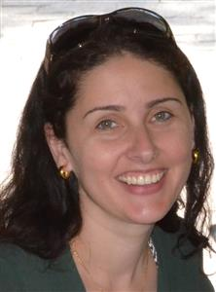
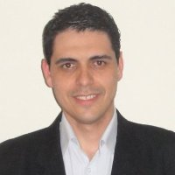
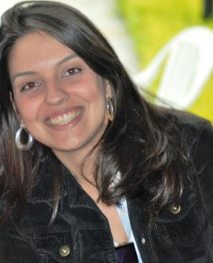
Reconhecimento
Jozeani
Valdecir Polizelli
Ana Carolina Galvão

Slide 62

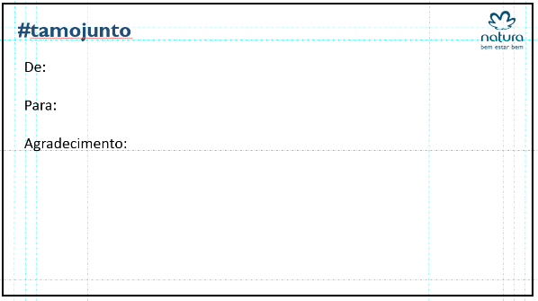
Reconhecimento (#promessaédivida)

Slide 63
Princípios TD
#pegaprasi
#tamojunto
#foconoresultado
#semmelindre
#menosémais
#promessaédivida

Slide 64
Obrigado.

